Slide 1
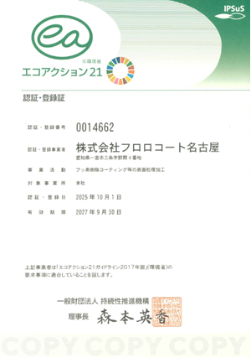
株式会社フロロコート名古屋は、２０２５年１０月１日にエコアクション２１
の認証を取得しました。
当社では、２００５年６月にエコステージ１
を取得して以降、継続的に環境経営マネジメン
トシステムを運用してきました。
しかし、近年、企業に求められる環境対応は、
環境保全にとどまらず、「脱炭素社会への貢献」
「ＳＤＧｓへの対応」「法令順守の徹底」「情
報開示と透明性の確保」など、より広範で具体
的な取り組みが重視されるようになっています。
そこで、これらの要求に応えるため、エコア
クション２１を通した活動のほうがより的確に
対応できると判断し、認証の切り替えを行いま
した。
エコアクション２１とは、、、
環境省が策定した日本独自の環境マネジメントシステム（EMS）です。
一般に、「ＰＤＣＡサイクル」と呼ばれるパフォーマンスを継続的に改善する
手法を基礎として、組織や事業者等が環境への取り組みを自主的に行うための方法
を定めています。
詳しくは「エコアクション２１」ＨＰまで
環境への取り組みについて
環境経営レポートはこちらから
フロロコート名古屋は、“地球と共生する企業”をという理念のもと、環境と調和
し、人と環境にやさしい企業活動を行うため、エネルギー使用量の削減や廃棄物の
適正管理・削減、化学物質使用量削減など、日々さまざまな活動に取り組んでまい
ります。

